Slide 1
智慧校园餐厅
生物特征识别开发者大赛决赛汇报
中国科学院大学
校园与智慧之恋团队

Slide 2
团队介绍
产品介绍
产品演示
市场方案
目录
感谢

Slide 3
团队介绍
01

Slide 4
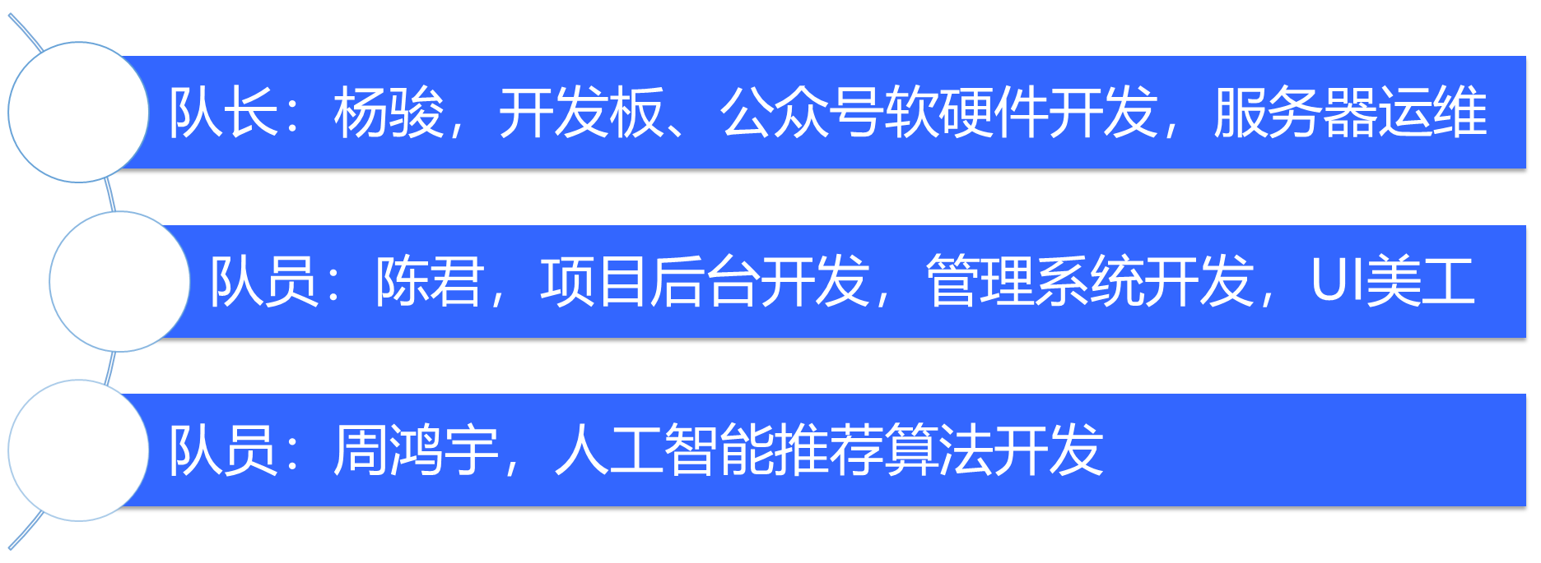
校园与智慧之恋团队

Slide 5
产品介绍
02

Slide 6

2. 3 产品介绍——平台组成
智能硬件
后台管理系统
配套软件及接口
数据统计系统
平台开源，便于对接及二次开发

Slide 7
2. 4 产品介绍——云从科技SDK
使用云从科技提供的优秀人脸识别SDK开发
结合自动化、智能控制、软件开发等技术
实现本平台高准确度、高实用性、高稳定性、方便快捷的特点
人脸检测、对比（1：N）、人脸属性分析等

Slide 8
产品演示
03

Slide 9
3. 1 产品演示——演示视频
请观看演示视频

Slide 10
市场方案
04

Slide 11
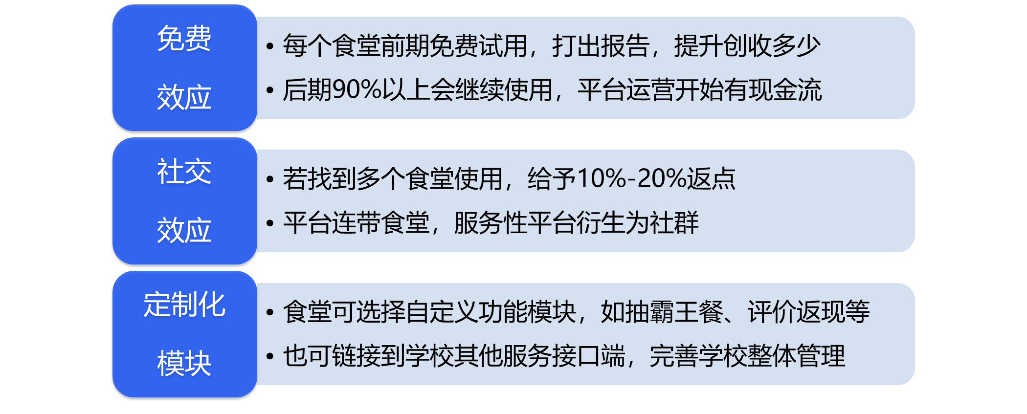
4. 1 市场方案——定价方式

Slide 12
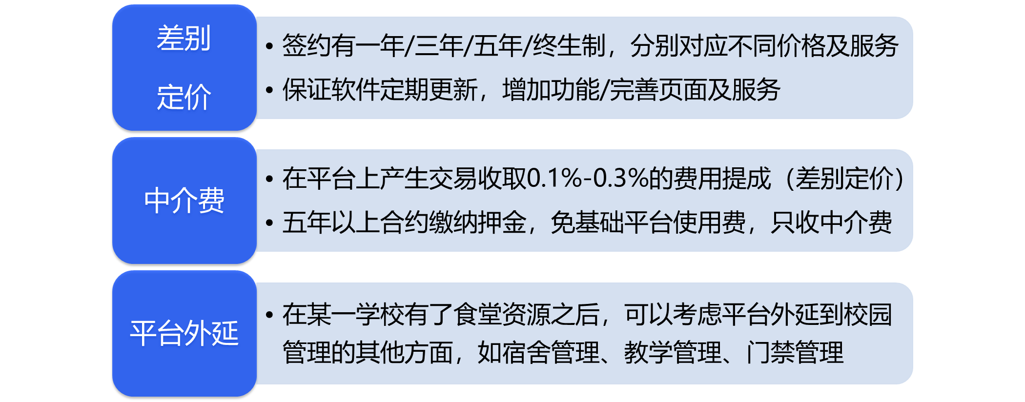
4. 1 市场方案——定价及发展

Slide 13

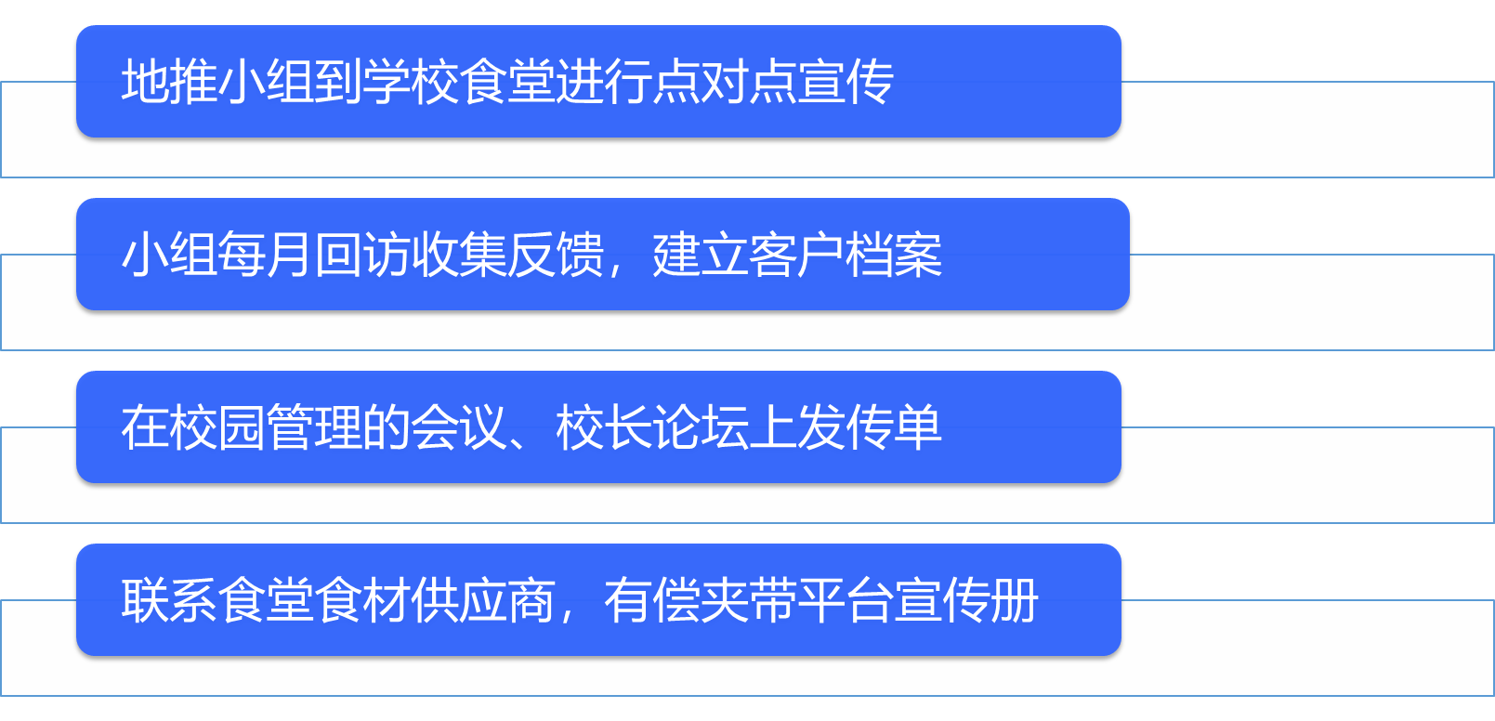
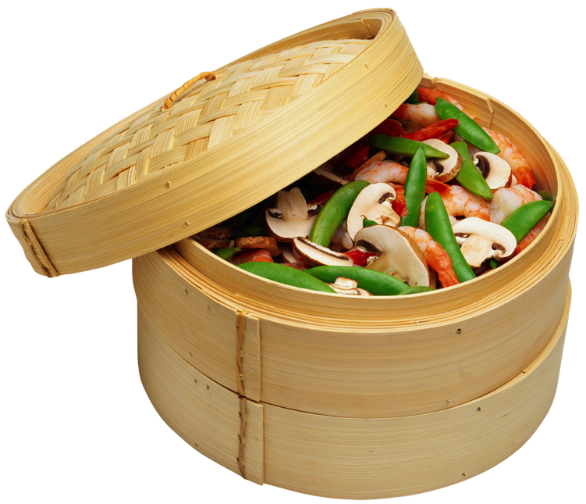
4.2 市场方案——宣传推广1 前期：地推小组

Slide 14
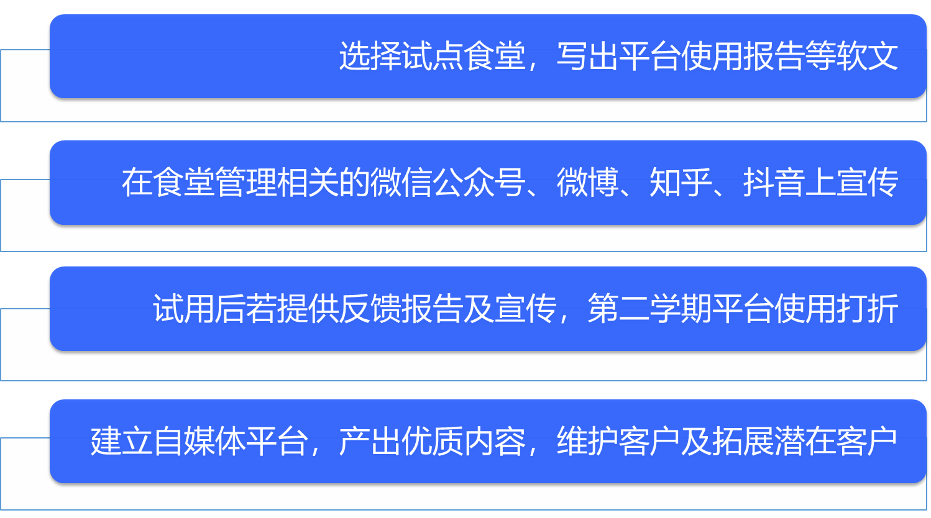
4.2 市场方案——宣传推广2 中期：网络宣传

Slide 15
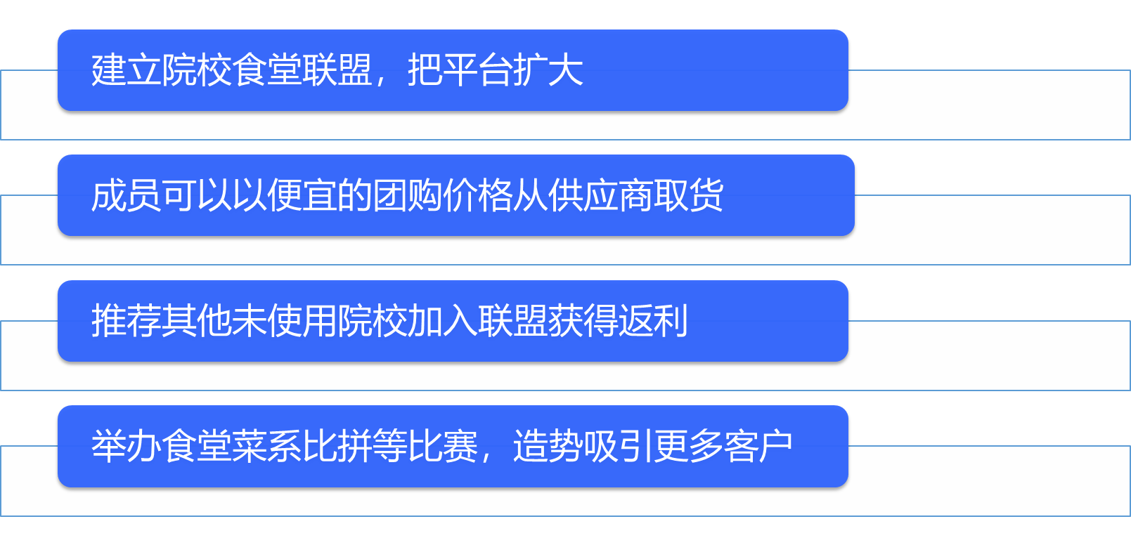
4.2 市场方案——宣传推广3 后期：平台联盟

Slide 16
谢谢！
Thank you!
2018-11-06

